Slide 1
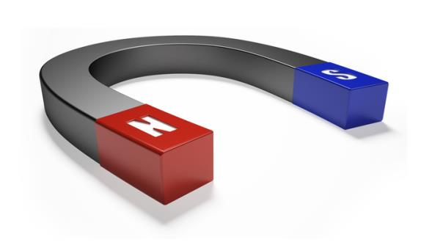
Волшебный магнит

Slide 3
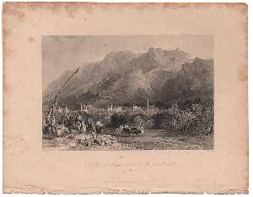
Легенда о магните
Учёные считают, что название камня «магнетит» произошло от названия города, вблизи которого его нашли – это город – «Магнезия».

Slide 4
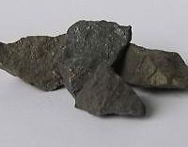
Много лет назад, люди нашли в горах минерал – камень чёрного цвета, с красивым металлическим блеском и назвали его магнетит.

Slide 5
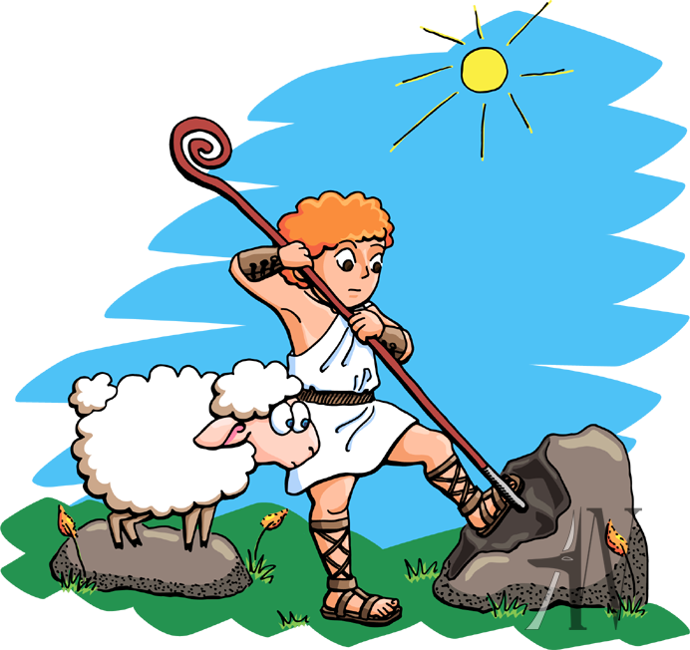

Slide 6
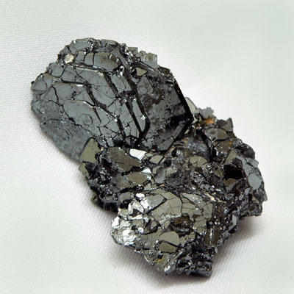
Кусочки магнита называют естественными магнитами, но человек научился изготавливать магниты искусственным путём, и использовать для разных целей.

Slide 8
Волшебный магнит

Slide 12
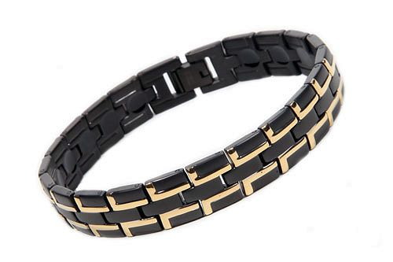
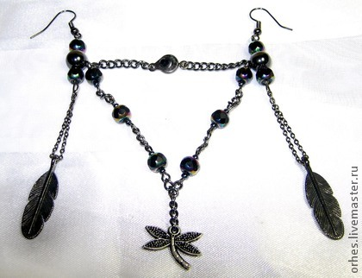
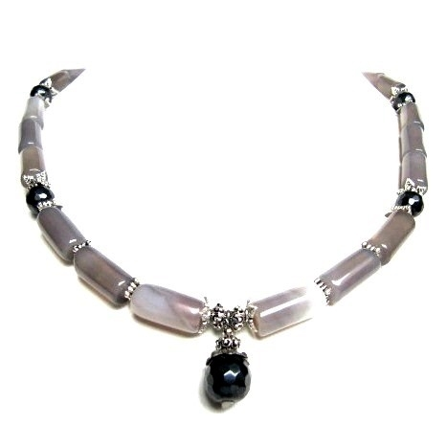
Люди делали из магнетита украшения: серьги, браслеты, бусы. Даже считали , что он обладает лечебными свойствами, успокаивает и придаёт силы. Так же они обнаружили необычное свойство магнита – притягивать железо.

Slide 13
Магнитофон

Slide 14
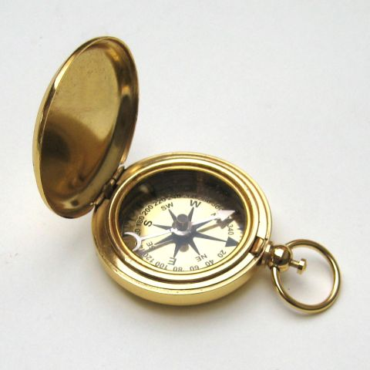
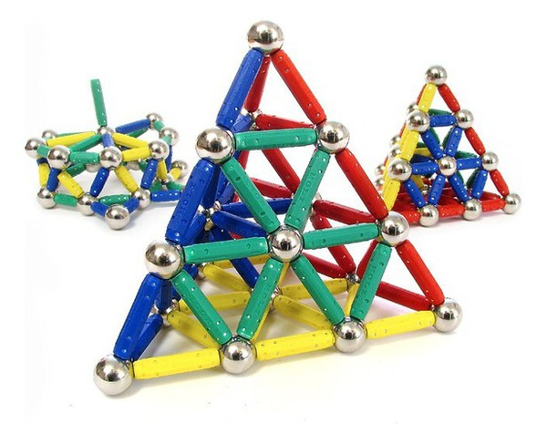
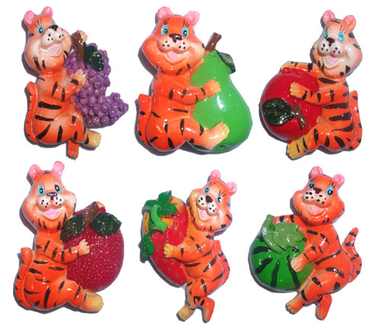
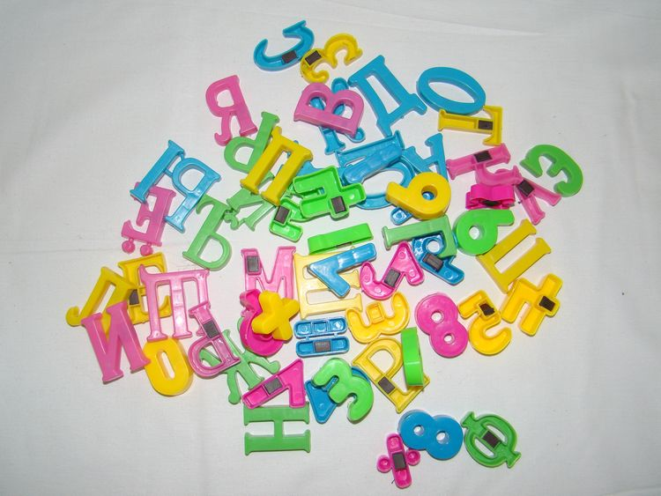

Slide 15
Шахматы

Slide 16
Магниты для поднятия грузов

